Slide 1

Ingeniería de software II
Gestión del Proyecto
Riesgos 2025

Slide 2

Riesgos

Slide 3


Gestión de Riesgos
¿Qué es un riesgo?
Un riesgo es un evento no deseado que tiene consecuencias negativas.
Notes:
Ingeniería de Software II. Fac. de Informática. UNLP.
2008
Lic. Patricia M. Pesado.
3

Slide 4

Gestión de Riesgos
Los gerentes deben determinar si pueden presentarse eventos no deseados durante el desarrollo o el mantenimiento, y hacer planes para evitar estos eventos, o, si son inevitables, minimizar sus consecuencias negativas.
ANTICIPAR / EVITAR

Slide 5
“…a lo que ocurrirá en el futuro”.
Gestión de Riesgos en el desarrollo de software. “El riesgo concierne…
¿Cuáles son los riesgos que pueden hacer que fracase el proyecto?.
“…a como afectarán los cambios al desarrollo”
¿Cómo afectarán al éxito global y a los plazos los cambios en los requisitos del cliente, en las tecnologías de desarrollo, etc.?
“….a las elecciones”
¿Qué métodos y herramientas debemos usar, cuánta gente debe estar involucrada, cuánta importancia hay que darle a la calidad?

Slide 6
Gestión de Riesgos en el desarrollo de software
La “deuda técnica” es el término que se utiliza para describir los costos asociados al aplazamiento de actividades, tales como documentación y refactorización del software.
La deuda técnica que no se paga, resulta en un producto de mala calidad, documentación insuficiente, complejidad innecesaria.
La deuda técnica implica que los costos (esfuerzo, tiempo, recursos) de luchar con temas técnicos se puede reducir si se afrontan los problemas al principio, en vez de dejarlos para el final.
El desarrollo ágil no implica dejar de lado la gestión de riesgos, ya que podría llevar a obtener una deuda técnica

Slide 7
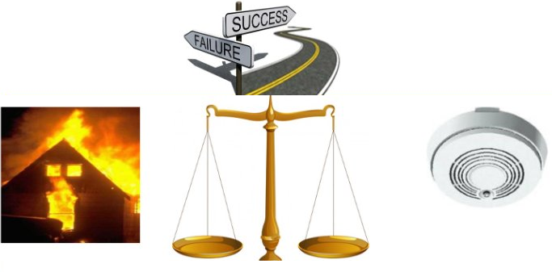
Gestión de Riesgos – Estrategias
Reactivas
Proactivas
tener estrategias de tratamiento.
reaccionar ante el problema y “gestionar la crisis” (Indiana Jones…).
Pressman Cap. 26

Slide 8
Riesgos de software
Incertidumbre
Riesgo
Pérdida
Pressman Cap 26

Slide 9




Calidad
Requerimientos
Categorización de los riesgos en el desarrollo de Software
Sistema excelente que nadie quiere (de mercado)
Sistema no se adapta a las estrategias de la empresa (estratégico)
Pérdida de apoyo de la gerencia (gerencial)
Calendario
Presupuesto
Recursos
Proyecto
Producto
Negocio

Slide 10
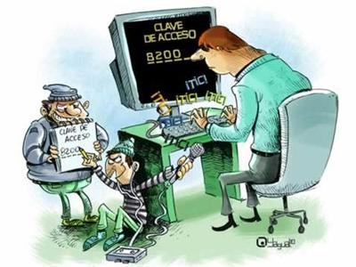
Tipos de Riesgos
Tipos
Genéricos
Específicos
Conocidos
Predecibles
Impredecibles
Conocidos
Predecibles
Impredecibles
Pressman Cap. 26
Notes:
Conocidos : se descubren despues de una evaluacion cuidadosa de la documentacio y otras fuentes
Predecibles: experiencisa de proyectos anteriores (rotacion de personal, falta de comunicacion con el cliente, etc)
impredecibles: son dificiles de identificar por adelantado

Slide 11
El Proceso de Gestión de Riesgos
1.Identificacion de riesgos
2.Análisis de riesgos
3.Planeación de riesgos
Listado de riesgos potenciales
4.Supervisión de riesgos
Listado de priorización de riesgos
Anulación de riesgos y
planes de
contingencia
Valoración de riesgos
Proceso iterativo que debe documentarse
Sommerville Cap. 12

Slide 12
Administración de Riesgos 1. Identificación de riesgos
1.Identificacion de riesgos
Listado de riesgos potenciales
1. Tamaño del producto
2. Impacto de negocio
3. Características de partes interesadas
4. Definición del proceso
5. Ambiente de desarrollo
6. Tecnología por crear
7. Tamaño y experiencia del personal
“verdaderos riesgos”.
“lista de comprobación de elementos de riesgo” ​
​
Utiliza un enfoque de tormenta de ideas o en base a la experiencia.​
​

Slide 13
Administración de Riesgos 1. Identificación de riesgos - Categorías
1.Identificacion de riesgos
Listado de riesgos potenciales
Del proyecto
Del producto
Del negocio
Riesgos conocidos
Riesgos predecibles
Riesgos impredecibles
Pressman Cap. 26

Slide 14
Administración de Riesgos 1. Identificación de riesgos - Preguntas
1.Identificacion de riesgos
Listado de riesgos potenciales
¿Los gerentes de software y de cliente se reunieron formalmente para apoyar el proyecto?
¿Los usuarios finales se comprometen con el proyecto y sistema/producto que se va a construir?
¿El equipo y sus clientes entienden por completo los requisitos?
¿Los clientes se involucraron plenamente en la definición de los requisitos?
¿Los usuarios finales tienen expectativas realistas?
¿El ámbito del proyecto es estable?
¿El equipo tiene la mezcla correcta de habilidades?
¿Los requisitos del proyecto son estables?
¿El equipo tiene experiencia con la tecnología que se va a implementar?
¿El número de personas que hay en el equipo es adecuado para hacer el trabajo?
¿Todos los clientes/usuarios están de acuerdo en la importancia del proyecto y en los requisitos para el sistema/producto que se va a construir?
Si la respuesta a alguna de estas preguntas es negativa, estamos frente a un/unos riesgo/s inminente/s.
El grado de riesgo es directamente proporcional al nro. de respuestas negativas.
Pressman Cap. 26

Slide 15
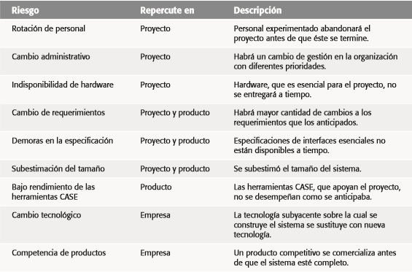
Categorización de los riesgos
15

Slide 16
2.Análisis de riesgos
Administración de Riesgos 2. Análisis de riesgos
Listado de priorización de riesgos
1ra Columna | 2da columna | 3ra columna | 4ta columna
todos los riesgos en desorden. | categoría del riesgo | probabilidad estimada del riesgo. (por consenso, o individualmente y sacar un promedio). | impacto
Cada riesgo identificado con su…
probabilidad
impacto.
Se construye la tabla de riesgos
Riesgos | Categoría | Probabilidad | Impacto
El cliente cambiará los requisitos
Falta de formación en las herramientas

Slide 17
2.Análisis de riesgos
Administración de Riesgos 2. Análisis de riesgos
Listado de priorización de riesgos
Establecer una escala que refleje la probabilidad observada de un riesgo
Bastante improbable : < 10%
Improbable : 10-25%
Moderado : 25-50%
Probable :50-75%
Bastante probable : >75%
Riesgos | Categoría | Probabilidad | Impacto
El cliente cambiará los requisitos | Proy | 80%
Falta de formación en las herramientas | Proy | 80%

Slide 18
Se ordena la lista por probabilidad e impacto y se traza una línea de corte.
2.Análisis de riesgos
Administración de Riesgos 2. Análisis de riesgos
Listado de priorización de riesgos
Estimar el impacto en el proyecto:
1- Catastrófico: cancelación del proyecto
2- Serio: reducción de rendimiento, retrasos en la entrega, excesos importante en costo
3- Tolerable: reducciones mínimas de rendimiento, posibles retrasos, exceso en costo
4 –Insignificante: incidencia mínima en el desarrollo
Riesgos | Categoría | Probabilidad | Impacto
El cliente cambiará los requisitos | Proy | 80% | 2
Falta de formación en las herramientas | Proy | 80% | 3

Slide 19


2.Análisis de riesgos
Administración de Riesgos 2. Análisis de riesgos
Listado de priorización de riesgos
parece demasiado arbitrario !!!.
Boehm recomienda
identificar y supervisar los 10 riesgos más altos​
El número exacto de riesgos debe depender del proyecto. ​
No obstante debe ser un número manejable.
Los riesgos que queden encima de la línea serán los que se les preste atención.
Los que queden debajo de la línea serán reevaluados y tendrán una prioridad de segundo orden. ​​
Notes:
Ingeniería de Software II. Fac. de Informática. UNLP.
2008
Lic. Patricia M. Pesado.
19

Slide 20
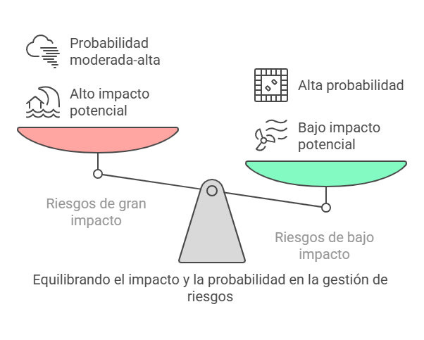
Administración de Riesgos 2. Análisis de riesgos
2.Análisis de riesgos
Listado de priorización de riesgos
Un factor de riesgo que tenga
Gran impacto pero poca probabilidad de que ocurra, no debería absorber un tiempo significativo
Los riesgos de gran impacto con una probabilidad de moderada a alta y los riesgos de poco impacto pero con gran probabilidad deberían tomarse en cuenta.
Pressman Cap. 26
Notes:
Ingeniería de Software II. Fac. de Informática. UNLP.
2008
Lic. Patricia M. Pesado.
20

Slide 21
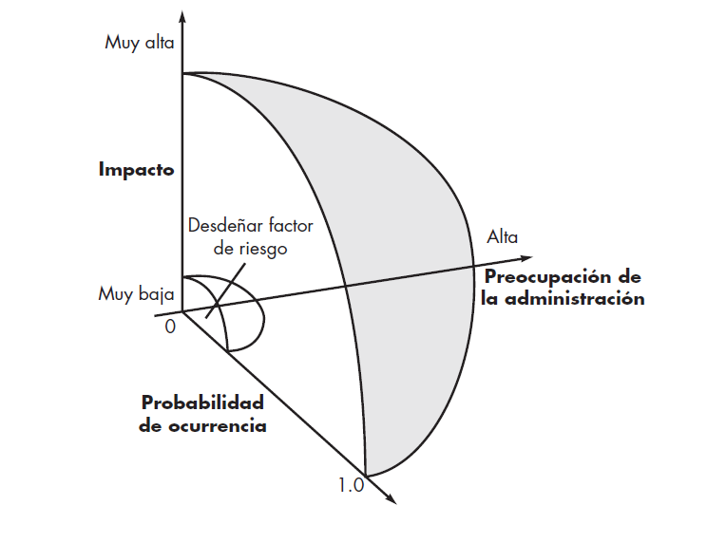
Administración de Riesgos 2. Análisis de riesgos
2.Análisis de riesgos
Listado de priorización de riesgos
Pressman Cap. 26
Notes:
Ingeniería de Software II. Fac. de Informática. UNLP.
2008
Lic. Patricia M. Pesado.
21

Slide 22
Ejemplo
Riesgos | Categoría | Probabilidad | Impacto
El cliente cambiará los requisitos | Proy | 80 % | 2
Falta de formación en las herramientas | Prod | 80% | 3
Menos reutilización de la prevista | Proy | 70 % | 2
La estimación del tamaño puede ser muy baja | Proy | 60 % | 2
Habrá muchos cambios de personal | Proy | 60 % | 2
La fecha de entrega estará muy ajustada | Proy | 50% | 2
Se perderán los presupuestos | Neg | 40% | 1
Línea de Corte
Notes:
Ingeniería de Software II. Fac. de Informática. UNLP.
2008
Lic. Patricia M. Pesado.
22

Slide 23
Ejemplo
Línea de Corte
Los usuarios finales se resisten al sistema | Neg | 40% | 3
La tecnología no alcanzará las expectativas | Prod | 30% | 1
Personal sin experiencia | Proy | 30% | 2
Mayor número de usuarios de los previstos | Neg | 30% | 3
Notes:
Ingeniería de Software II. Fac. de Informática. UNLP.
2008
Lic. Patricia M. Pesado.
23

Slide 24
Administración de Riesgos 3. Planeación
3.Planeación de riesgos
Anulación de riesgos y
planes de
contingencia
Se consideran cada uno de los riesgos por encima de la línea de corte y se determina una estrategia a seguir:
Evitar el riesgo
Siguiendo esta estrategia, el sistema se diseña de modo que no pueda ocurrir el evento.
Minimizar el riesgo
Siguiendo esta estrategia, la probabilidad que el riesgo se presente se reduce.
Plan de contingencia
Siguiendo esta estrategia se está preparado para lo peor. Se acepta la aparición del riesgo y es tratado de manera de minimizar las consecuencias.
1.Identificacion
2.Análisis
3.Planeación
4.Supervisión

Slide 25
3.Planeación de riesgos
Administración de Riesgos 3. Planeación
Anulación de riesgos y planes de contingencia
La exposición al riesgo, E, se determina usando la siguiente relación:
E = P x C
donde P es la probabilidad de ocurrencia para un riesgo y C es el costo para el proyecto si ocurre el riesgo.

Slide 26
3.Planeación de riesgos
Administración de Riesgos 3. Planeación
Anulación de riesgos y planes de contingencia
Ejemplo:
Riesgo: sólo 70 por ciento de los componentes de software calendarizados para reutilización se integrarán en la aplicación. La funcionalidad restante tendrá que desarrollarse a la medida.
Probabilidad: 80%
Impacto: Se planificaron 60 componentes de software reutilizables. Si sólo puede usarse 70 por ciento (42 componentes), tendrán que desarrollarse 18 componentes desde cero (además de otro software a la medida que se calendarizó para desarrollo).
Dado que el componente promedio es de 100 LOC (lines of code) y que el costo de la ingeniería del software para cada LOC es US$14.00, el costo global (impacto) para desarrollar los componentes sería 18 x 100 x 14 = US$25.200.
Exposición al riesgo. E= 0.80 X 25.200 = US$20.200.

Slide 27
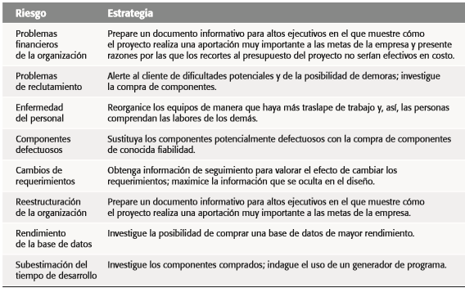
3.Planeación de riesgos
Administración de Riesgos 3. Planeación
Anulación de riesgos y
planes de
contingencia
27
Notes:
27

Slide 28
4.Supervisión de riesgos
Administración de Riesgos 4. Supervisión
Valoración de riesgos
Evaluar si ha cambiado la probabilidad de cada riesgo
Evaluar la efectividad de las estrategias propuestas.
Detectar la ocurrencia de un riesgo que fue previsto
Asegurar que se están cumpliendo los pasos definidos para cada riesgo
Recopilar información para el futuro
Determinar si existen nuevos riesgos
Reevaluar periódicamente los riesgos

Slide 29
4.Supervisión de riesgos
Administración de Riesgos 4. Supervisión
Valoración de riesgos
Los riesgos deben monitorizarse comúnmente en todas las etapas del proyecto. En cada revisión administrativa, es necesario reflexionar y estudiar cada uno de los riesgos clave por separado.
También hay que decidir si es más o menos probable que surja el riesgo, y si cambiaron la gravedad y las consecuencias del riesgo

Slide 30
Ejercicio de gestión de riesgos
Estás liderando un equipo de desarrollo de software encargado de construir un Sistema de Gestión de Stock para una cadena de tiendas minoristas de productos de limpieza. Cada tienda utilizará el mismo sistema. El sistema debe gestionar el inventario de productos, realizar ventas, actualizar automáticamente el stock, generar informes de ventas e inventario y órdenes de reposición de stock. Debe integrarse al sistema central para recopilar la información de cada stock de cada tienda.
Identifica y analiza posibles riesgos que podrían surgir durante el desarrollo del proyecto. Utiliza la metodología de análisis de riesgos propuesta que incluye la identificación de riesgos, la categorización del riesgo (proyecto, producto, negocio/empresa), la asignación de la probabilidad de que ocurra y la evaluación del impacto (catastrófico, serio, tolerable, insignificante). Finalmente agrega la planeación del riesgo

Slide 31
Ejercicio de gestión de riesgos
1. Armar listado de posibles riesgos, ¿Cuáles pueden ser?. Cada uno anota los posibles riesgos y luego comparamos entre todos.

Slide 32
Ejercicio 1. Identificación de riesgos
Requerimientos Cambiantes:
Justificación: La experiencia muestra que los cambios en los requisitos del cliente pueden surgir durante el desarrollo del proyecto debido a una comprensión incompleta de las necesidades iniciales o a cambios en el entorno del negocio. Estos cambios pueden impactar significativamente en la planificación y la ejecución del proyecto.
Falta de Experiencia en Tecnologías Nuevas:
Justificación: La falta de experiencia en las tecnologías seleccionadas aumenta el riesgo de errores técnicos, demoras y problemas de calidad. La adopción de nuevas tecnologías sin un entendimiento adecuado puede llevar a la toma de decisiones incorrectas y afectar negativamente la entrega del producto.
Problemas de Integración:
Justificación: La integración de sistemas puede ser compleja, especialmente en proyectos que involucran múltiples componentes o sistemas externos. Los problemas de integración pueden generar fallos en el funcionamiento del sistema y afectar la experiencia del usuario y la operatividad del negocio.
Falta de Recursos Humanos:
Justificación: La escasez de personal cualificado puede afectar la productividad y la calidad del trabajo. Los proyectos de desarrollo de software requieren un equipo competente, y la falta de recursos humanos adecuados en momentos críticos puede impactar negativamente en la ejecución del proyecto.

Slide 33
Ejercicio 1. Identificación de riesgos
5. Cambio en las Tendencias del Mercado:
Justificación: Los cambios en las tendencias del mercado pueden afectar la demanda de productos o servicios. La falta de adaptación a estas tendencias puede llevar a la obsolescencia del producto o a la pérdida de cuota de mercado, lo que afectaría directamente al éxito del negocio.
6. Fallos en la Seguridad del Producto:
Justificación: Con el aumento de las amenazas cibernéticas, los fallos en la seguridad del producto pueden resultar en pérdida de datos, violaciones de privacidad y daño a la reputación de la empresa. La seguridad del producto es crucial para proteger la información sensible y mantener la confianza del cliente.
7. Rendimiento Inadecuado del Sistema:
Justificación: Un rendimiento deficiente del sistema puede afectar la experiencia del usuario y la eficiencia operativa. La lentitud o los fallos en el rendimiento pueden disminuir la satisfacción del cliente y afectar la percepción del producto.
8. Problemas de Escalabilidad:
Justificación: La falta de escalabilidad puede limitar el crecimiento del sistema y causar problemas cuando la demanda aumenta. La capacidad del sistema para manejar un mayor volumen de usuarios o datos es esencial para el éxito a largo plazo.

Slide 34
Ejercicio 1. Identificación de riesgos
9.Cambios en la Legislación Fiscal:
Justificación: Los cambios en la legislación fiscal pueden tener un impacto significativo en los costos y la estructura financiera de la empresa. No adaptarse a estos cambios puede resultar en sanciones financieras y problemas legales.
10. Problemas de Suministro:
Justificación: Dependiendo de la cadena de suministro para el aprovisionamiento de materiales críticos, cualquier interrupción en la cadena puede resultar en retrasos en la producción, pérdida de ingresos y afectar la capacidad de cumplir con la demanda del mercado

Slide 35
Ejercicio de gestión de riesgos
2. Analizamos los riesgos, armamos tabla y colocamos: riesgo, categoría, probabilidad e impacto.

Slide 36
Ejercicio 2. Análisis de Riesgos
No. | Riesgo | Categoría | Probabilidad | Impacto
1 | Requerimientos Cambiantes | Proyecto | 60% | Serio
2 | Falta de Experiencia en Tecnologías Nuevas | Producto | 70% | Catastrófico
3 | Problemas de Integración | Proyecto | 75% | Serio
4 | Falta de Recursos Humanos | Proyecto | 70% | Serio
5 | Cambio en las Tendencias del Mercado | Negocio/Empresa | 80% | Serio
6 | Fallos en la Seguridad del Producto | Producto | 60% | Serio
7 | Rendimiento Inadecuado del Sistema | Producto | 70% | Serio
8 | Problemas de Escalabilidad | Producto | 40% | Moderado
9 | Cambios en la Legislación Fiscal | Negocio/Empresa | 40% | Serio
10 | Problemas de Suministro | Negocio/Empresa | 60% | Serio

Slide 37
Ejercicio de gestión de riesgos
2. Analizamos los riesgos: ¿Cuál es la línea de corte del ejemplo?

Slide 38
Ejercicio 2. Línea de corte
Riesgos con una probabilidad alta (superior al 70%) y un impacto serio o catastrófico se considerarán críticos.
Falta de Experiencia en Tecnologías Nuevas:
Probabilidad: 70%
Impacto: Catastrófico
Cambios en las Tendencias del Mercado:
Probabilidad: 80%
Impacto: Serio
Problemas de Integración:
Probabilidad: 75%
Impacto: Serio
Falta de Recursos Humanos:
Probabilidad: 70%
Impacto: Serio
Rendimiento Inadecuado del Sistema:
Probabilidad: 70%
Impacto: Serio

Slide 39
Ejercicio de gestión de riesgos
3. Planificamos los riesgos: ¿Cuales son cada una de las estrategias de mitigación para los riegos por arriba de la línea de corte?

Slide 40
Ejercicio 3. Planeación
Riesgo | Estrategias de Mitigación
Falta de Experiencia en Tecnologías Nuevas | - Contratar o capacitar al personal con experiencia relevante. - Realizar pruebas de concepto y prototipos. - Establecer colaboraciones con expertos externos.
Cambios en las Tendencias del Mercado | - Formar un equipo de inteligencia de mercado. - Diseñar el producto de manera flexible. - Diversificar la oferta de productos.
Problemas de Integración | - Implementar pruebas continuas de integración. - Mantener una comunicación constante con propietarios de sistemas externos.- Designar un equipo dedicado para la gestión de la integración.
Falta de Recursos Humanos | - Implementar una estrategia de adquisición temprana. - Desarrollar planes de contingencia. - Distribuir tareas críticas entre varios miembros del equipo.
Rendimiento Inadecuado del Sistema | - Realizar pruebas de rendimiento exhaustivas. - Implementar herramientas de monitoreo continuo. - Mantener un enfoque proactivo en la optimización del código y la arquitectura.

